Slide 1
Cambio climático: aumento del nivel del mar
Su nombre
Organización

Slide 2
Notes:
Conforme el mundo se calienta, el nivel del mar aumenta a nivel mundial, transformando los litorales que conocemos.

Slide 3
Notes:
Más de la mitad de la población del mundo vive a menos de 60 kilómetros (40 millas) de la costa, donde abundan tierras fértiles, acceso a puertos y oportunidades de esparcimiento. En los EE.UU., aproximadamente 3,7 millones de personas viven a pocos pasos de la línea de pleamar.

Slide 4
Notes:
Pero a la vez que las mareas y las marejadas de tormenta se abran camino hacia el interior y que los terrenos costeros se hundan, las poblaciones y el medio ambiente de las zonas costeras tendrán que hacer frente a una serie de impactos. Las dudas acerca de las causas del cambio del nivel del mar y lo que pueda ocurrir en el futuro son asuntos particularmente importantes dada la explosión en el desarrollo costero que se ha producido en los últimos 50 años.

Slide 5
Notes:
Muchos procesos contribuyen a cambiar el nivel del mar, varios de los cuales están relacionados con la variabilidad y el cambio climático, como estos:
La expansión térmica del agua de mar: al calentarse, el agua ocupa más espacio.
El agua que los océanos reciben a medida que se derriten los glaciares, los casquetes de hielo y las capas de hielo.
La alteración del almacenamiento hídrico terrestre causada por procesos tales como la extracción de agua del subsuelo.
Los desplazamientos del suelo causados, por ejemplo, por compactación de sedimentos y erosión, y por el levantamiento del suelo que ocurre al derretirse un glaciar, que provoca cambios locales o regionales en el nivel del mar.

Slide 6
Notes:
Para comprender los cambios del nivel del mar utilizamos varias herramientas, como los satélites que miden la topografía del océano, el campo gravitacional de la Tierra, la temperatura de la superficie del mar, las capas de hielo, la salinidad oceánica y otros datos, para comparar múltiples conjuntos de datos mundiales obtenidos a lo largo de varias décadas.

Slide 7
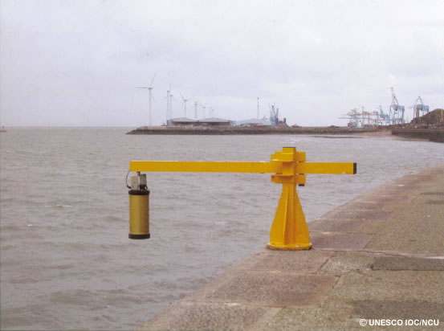
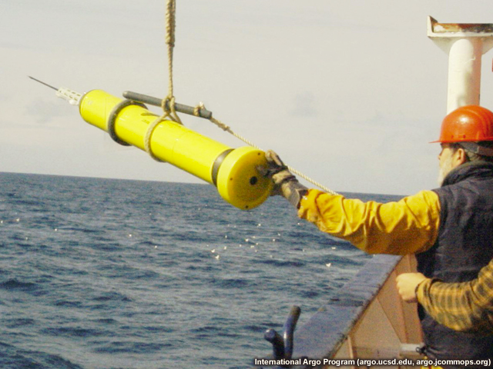
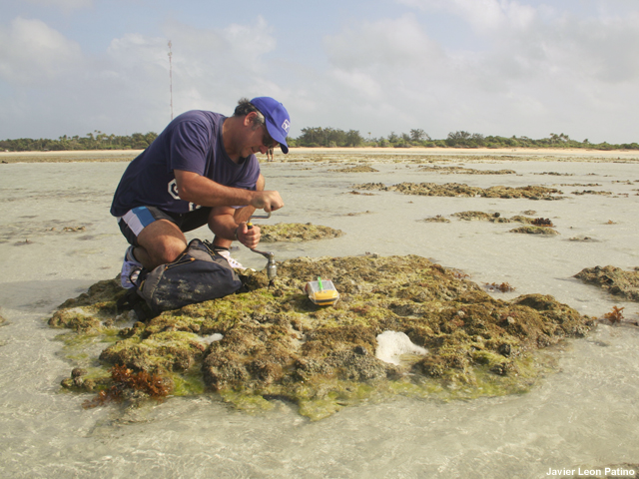
Notes:
Entre los demás métodos podemos mencionar los siguientes:
mareógrafos,
instrumentos perfiladores flotantes llamados ARGO y
datación por radiocarbono de los corales y los sedimentos del suelo.

Slide 8
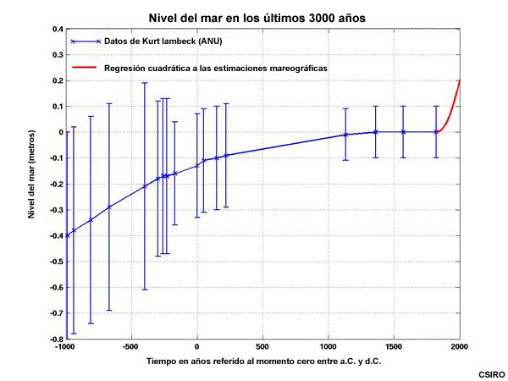
Notes:
Todas estas técnicas indican que a lo largo del período de aproximadamente 2000 años anterior al siglo XX, el nivel del mar cambió relativamente poco. Sin embargo, en los últimos 100 años, más o menos, el nivel medio mundial del mar subió drásticamente (parte roja de la curva).

Slide 9
Notes:
Sin embargo, el nivel del mar no sube de manera uniforme en todos los lugares. En la costa de la región atlántica central y algunos litorales del Golfo de México, el nivel del mar aumentó a razón de hasta 20 cm (8 pulgadas). En Alaska y la costa de los estados del noroeste del Pacífico, el ritmo al que las placas tectónicas levantan el suelo excede el del ascenso del nivel del mar, de modo que en esta región el nivel relativo del mar ha bajado.

Slide 10
Notes:
El aumento del nivel del mar afecta directamente a las zonas costeras, que son las partes del planeta más densamente pobladas y económicamente activas.

Slide 11
Notes:
No obstante, incluso un pequeño aumento en el nivel del mar puede producir cambios importantes en las costas. En las zonas bajas, un aumento vertical de medio metro (1,5 pies) puede causar la inundación de tierras a gran distancia del litoral actual. Esta imagen ilustra el impacto de un aumento del nivel del mar de esa magnitud en la ciudad de Charleston, en Carolina del Sur.

Slide 12
Notes:
Los cambios futuros dependen de una serie de factorws, como el grado de calentamiento que sufrirán la atmósfera y los océanos y las repercusiones en el derretimiento de los mantos de hielo. El informe emitido por el Grupo Intergubernamental de Expertos sobre el Cambio Climático (Intergovernmental Panel on Climate Change, IPCC) en 2007 estimó, sobre la base de varios escenarios de emisiones de gases de efecto invernadero, que para el año 2100 el nivel medio mundial del mar subirá entre 22 y 50 cm (9 a 20 pulgadas) respecto del período de 1980 a 1999. No obstante, varios estudios más recientes sugieren que quizás las predicciones del IPCC fueran demasiado bajas y que el nivel del mar podría subir a razón de hasta un metro (tres pies).

Slide 13
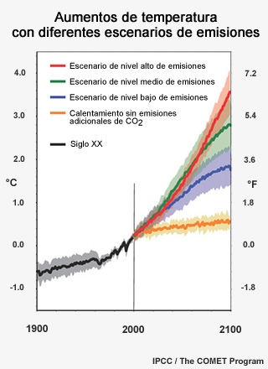
Notes:
Las estrategias para limitar los impactos del aumento del nivel del mar incluyen la mitigación —es decir, la disminución de los gases de efecto invernadero para reducir el calentamiento atmosférico— y…

Slide 14
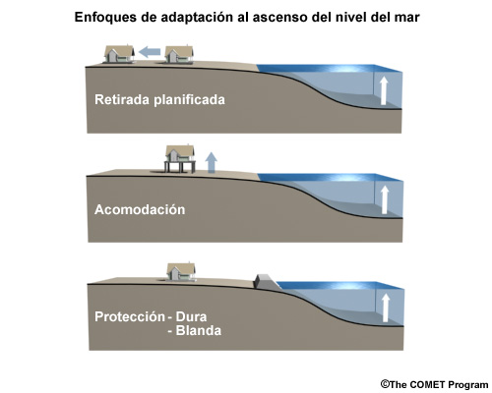
Notes:
La adaptación, que admite tres posibles enfoques: retirada planificada, acomodación y protección.

Slide 15
Notes:
La estrategia de retirada planificada implica que las poblaciones humanas abandonarán las costas. El ascenso del nivel del mar ya ha obligado a algunas poblaciones isleñas a considerar el traslado a lugares más altos. El presidente de Kiribati, una nación isleña del Pacífico cuyas tierras bajas son amenazadas por las aguas que suben, está negociando la adquisición de terrenos en Fiji para tratar de garantizar un futuro para su pueblo.

Slide 16
Notes:
En el caso de la acomodación, el ser humano ajusta su forma de habitar en la zona costera. Los edificios tipo palafitos son una posible implementación de esta estrategia.

Slide 17
Notes:
La estrategia de protección depende de soluciones de ingeniería liviana o pesada, como el rompeolas de esta foto. Los sistemas de protección artificiales más extensos y desarrollados del mundo se encuentran en Europa y Asia Oriental.

Slide 18
Notes:
Las medidas de adaptación más fáciles de implementar son estrategias de bajo costo con resultados que benefician a todos, es decir, que producen beneficios inmediatos o revocan políticas y prácticas cuestionables o mal implementadas. Tales decisiones deben basarse en predicciones a largo plazo del aumento mundial del nivel del mar, así como información sobre la variabilidad a corto plazo y el cambio en el nivel del mar a escalas regionales y locales a largo plazo. Los investigadores están trabajando para identificar y cuantificar las causas que contribuyen al cambio en el nivel del mar y para diseñar mejores modelos que sean capaces de generar predicciones más confiables.

